Slide 1

Near Hagge circle 相關性質之研究
指導老師：尤貴弘老師
227 16 張修展

Slide 2

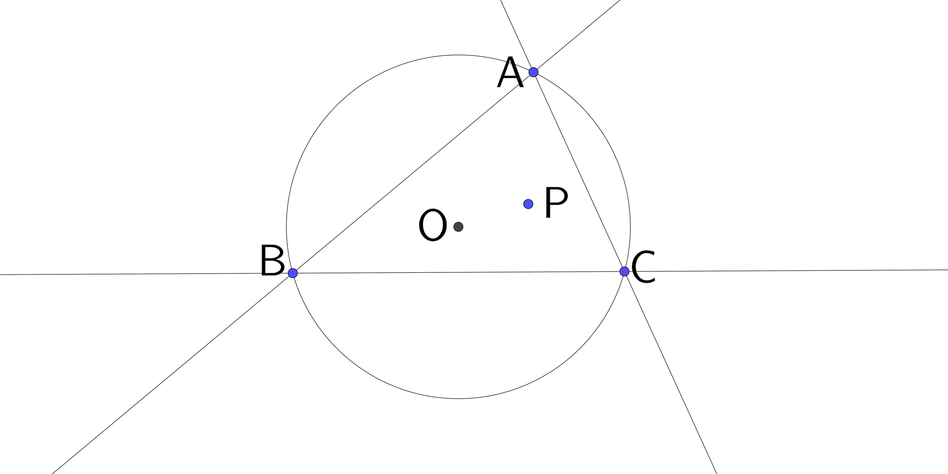
原始問題

Slide 3
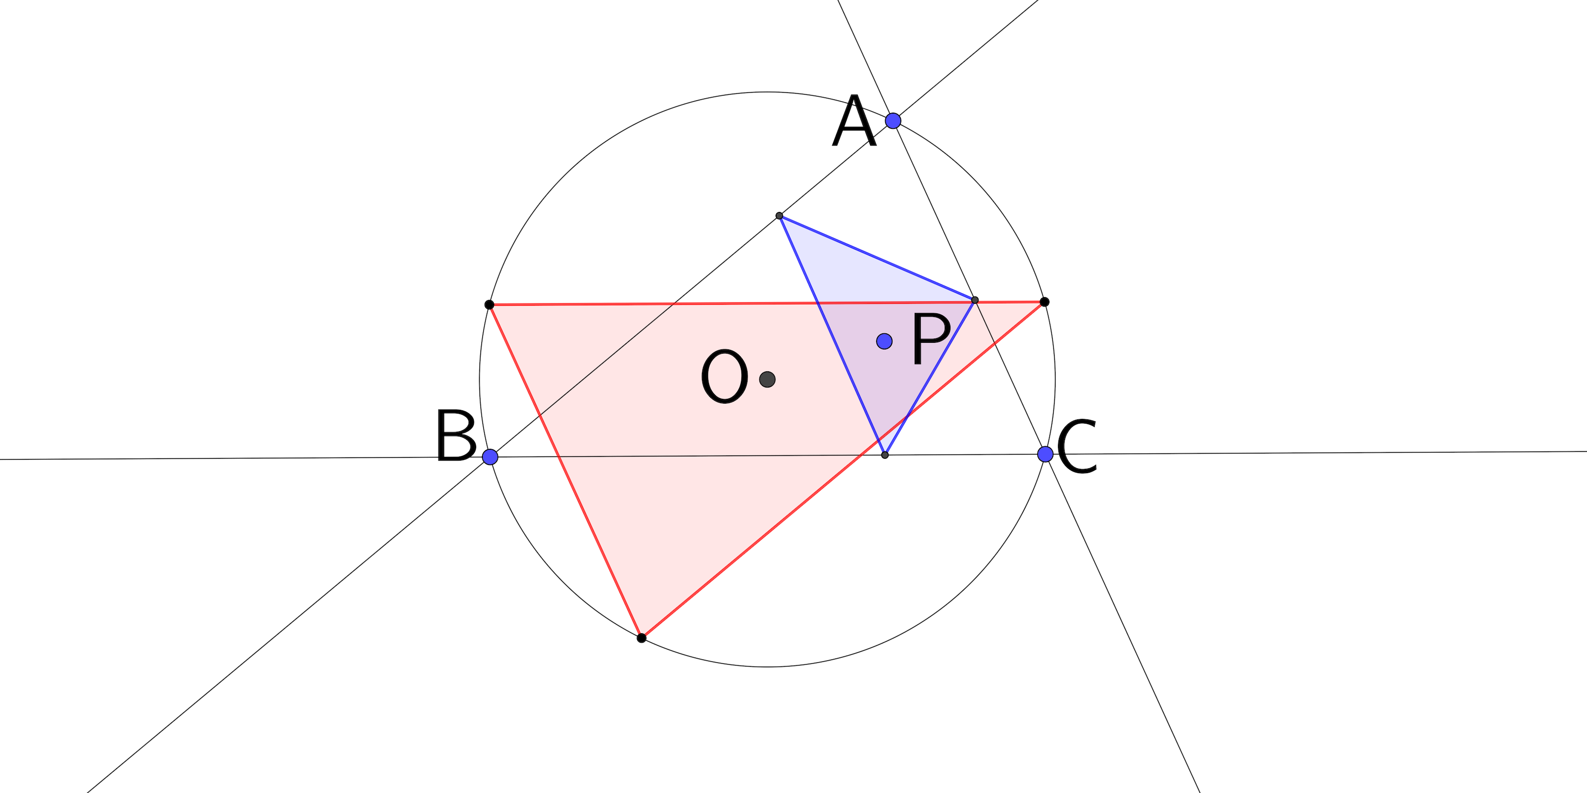

Slide 4
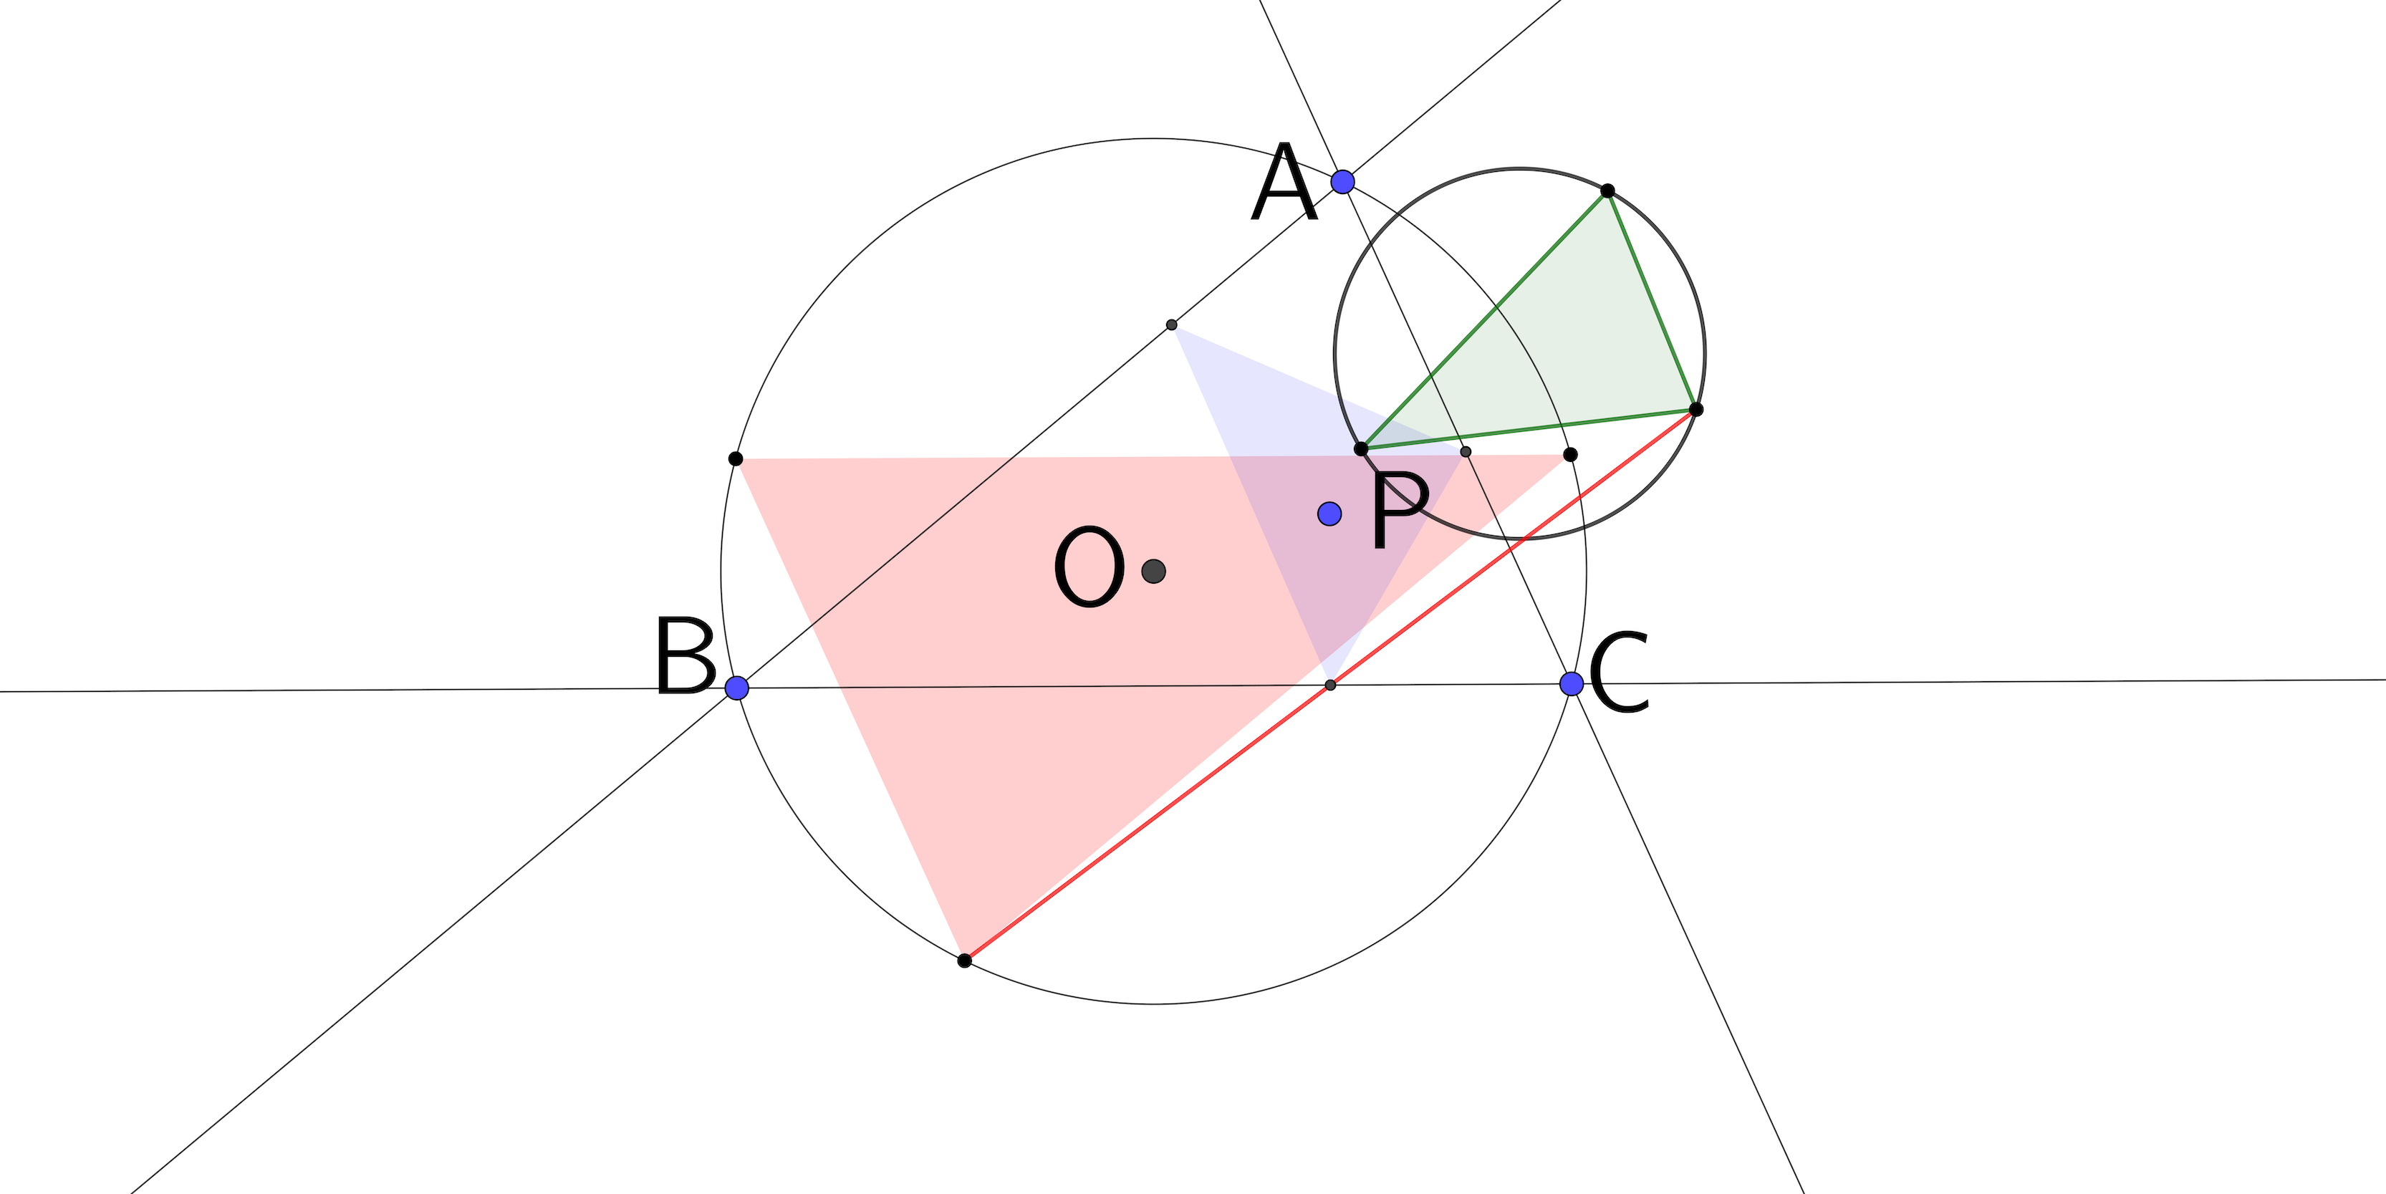

Slide 5
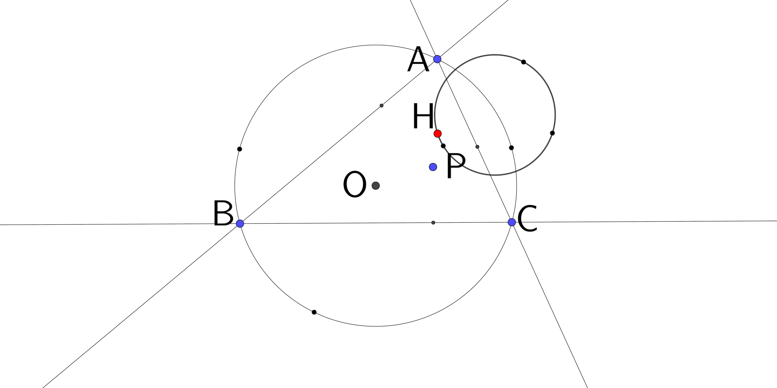

Slide 6
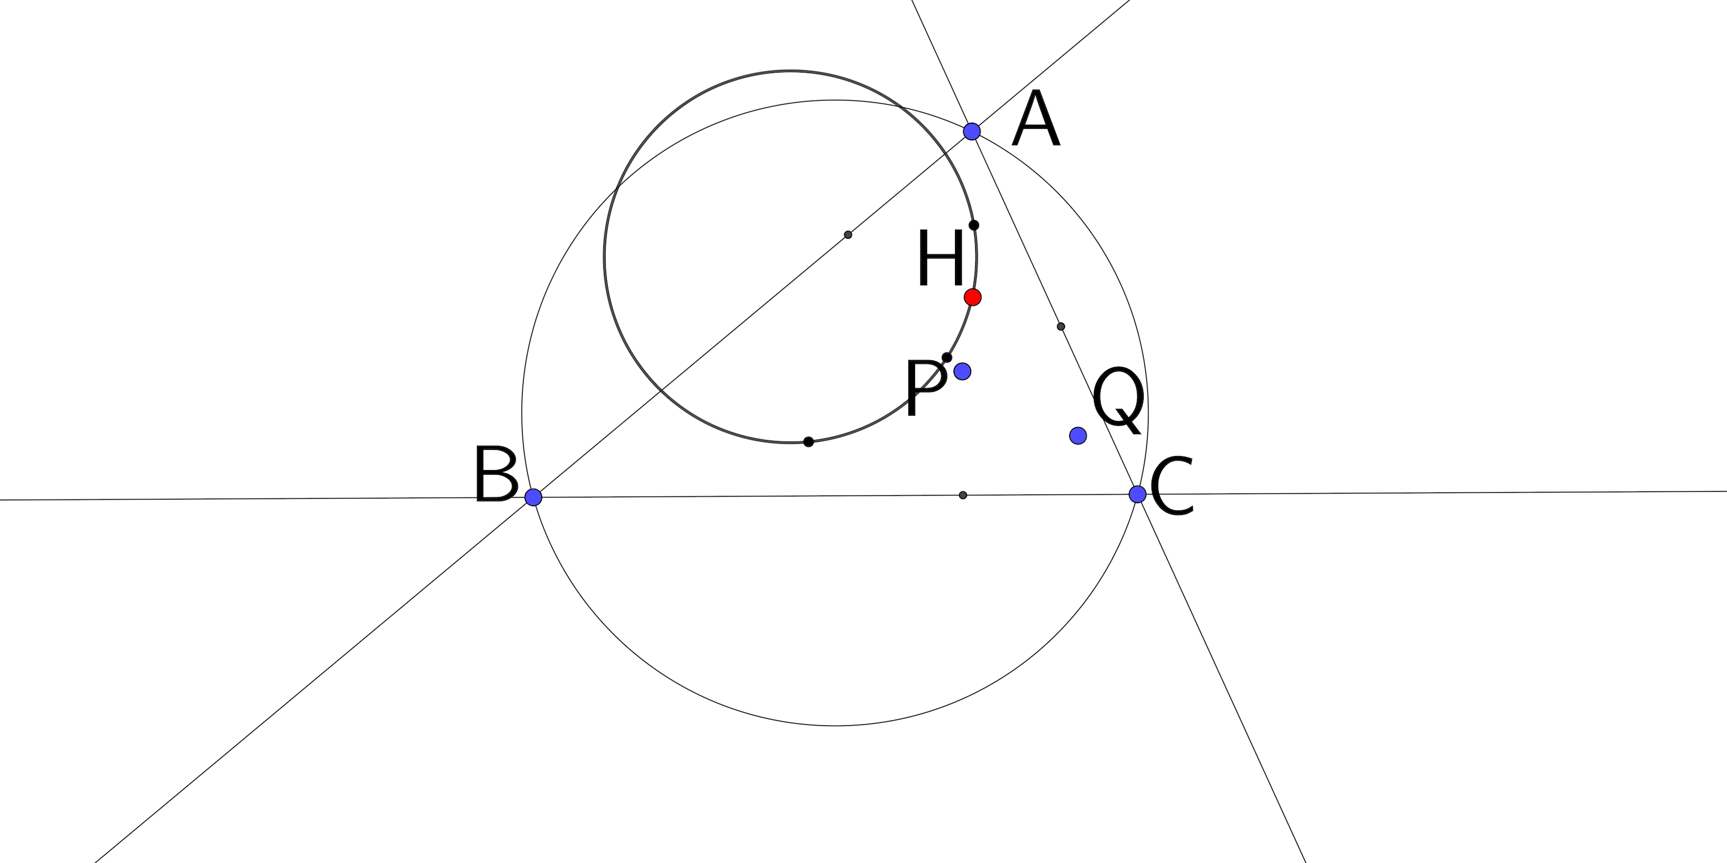

Slide 7
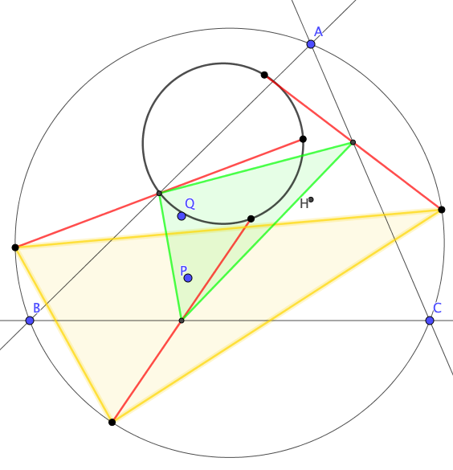
Near Hagge circle

Slide 8
研究目的
給定不等腰三角形ABC，點對(P,Q)，滿足：
P 的圓西瓦三角形三頂點分別對Q 的佩多三角形三頂點做對稱後的三角形之外接圓通過三角形ABC 垂心H，且P,Q 其中一點為定點，則另一點的軌跡為何？

Slide 9
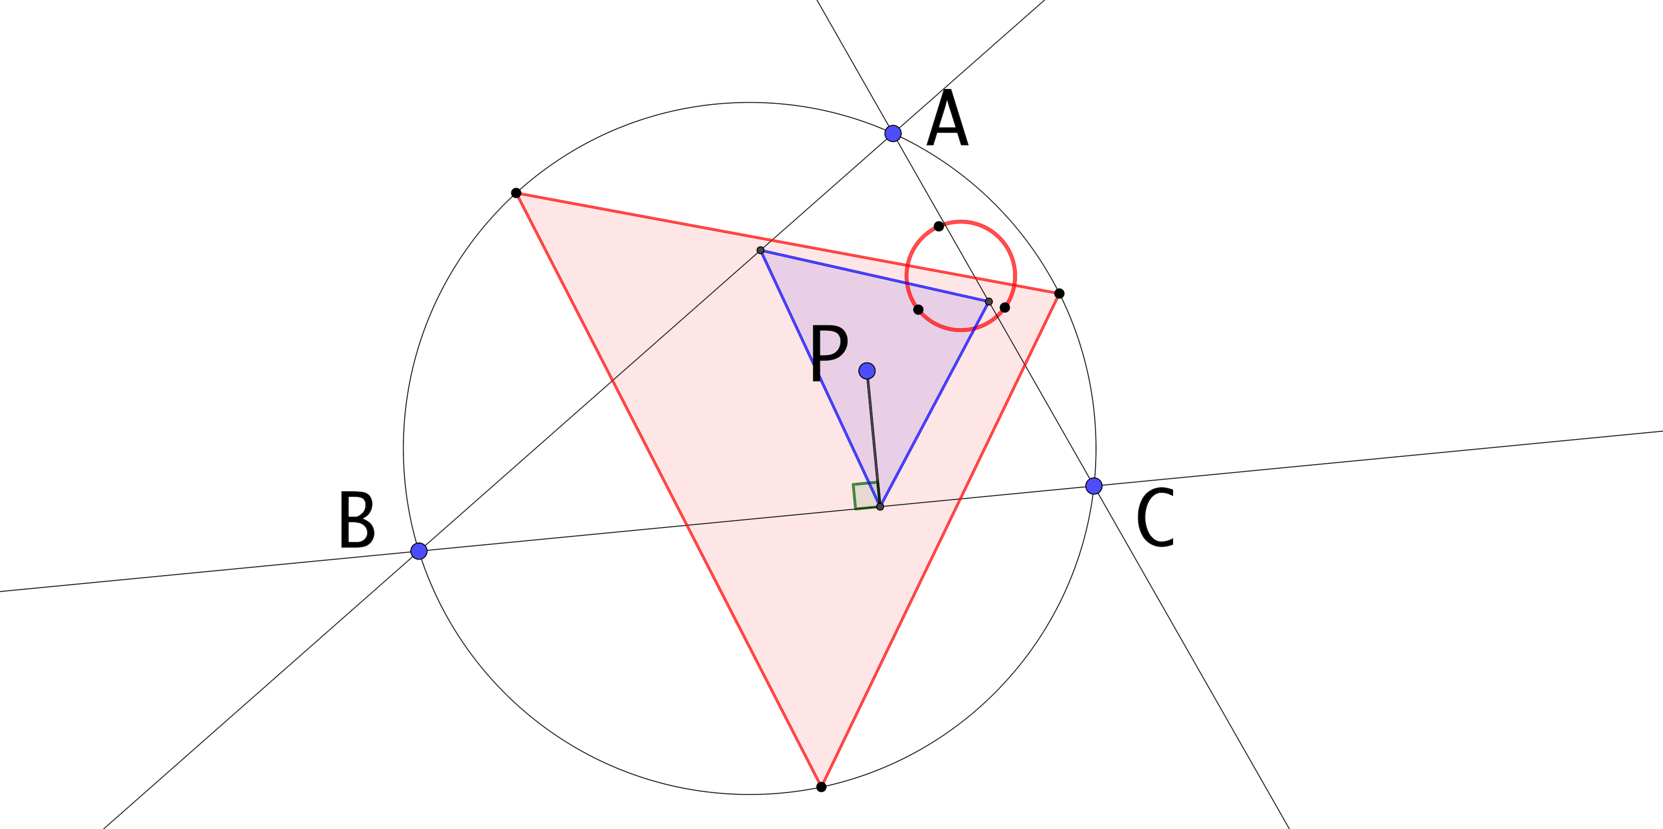

Slide 10
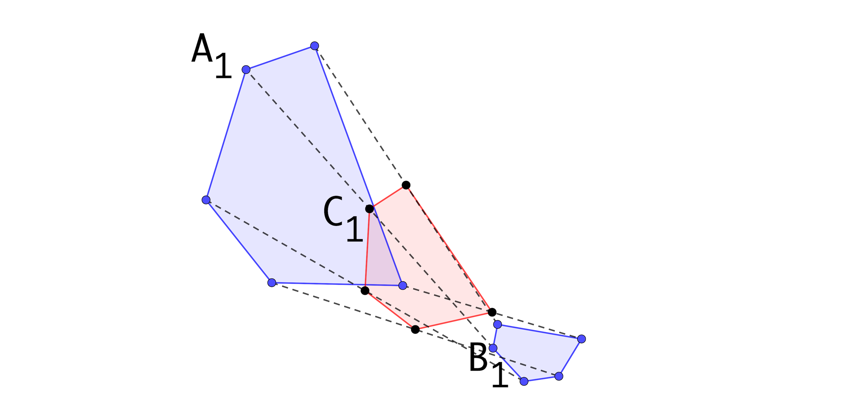
艾可爾斯定理推廣(Echols’ theorem)

Slide 11


Slide 12
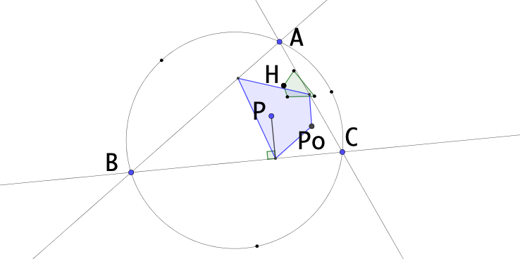

Slide 13
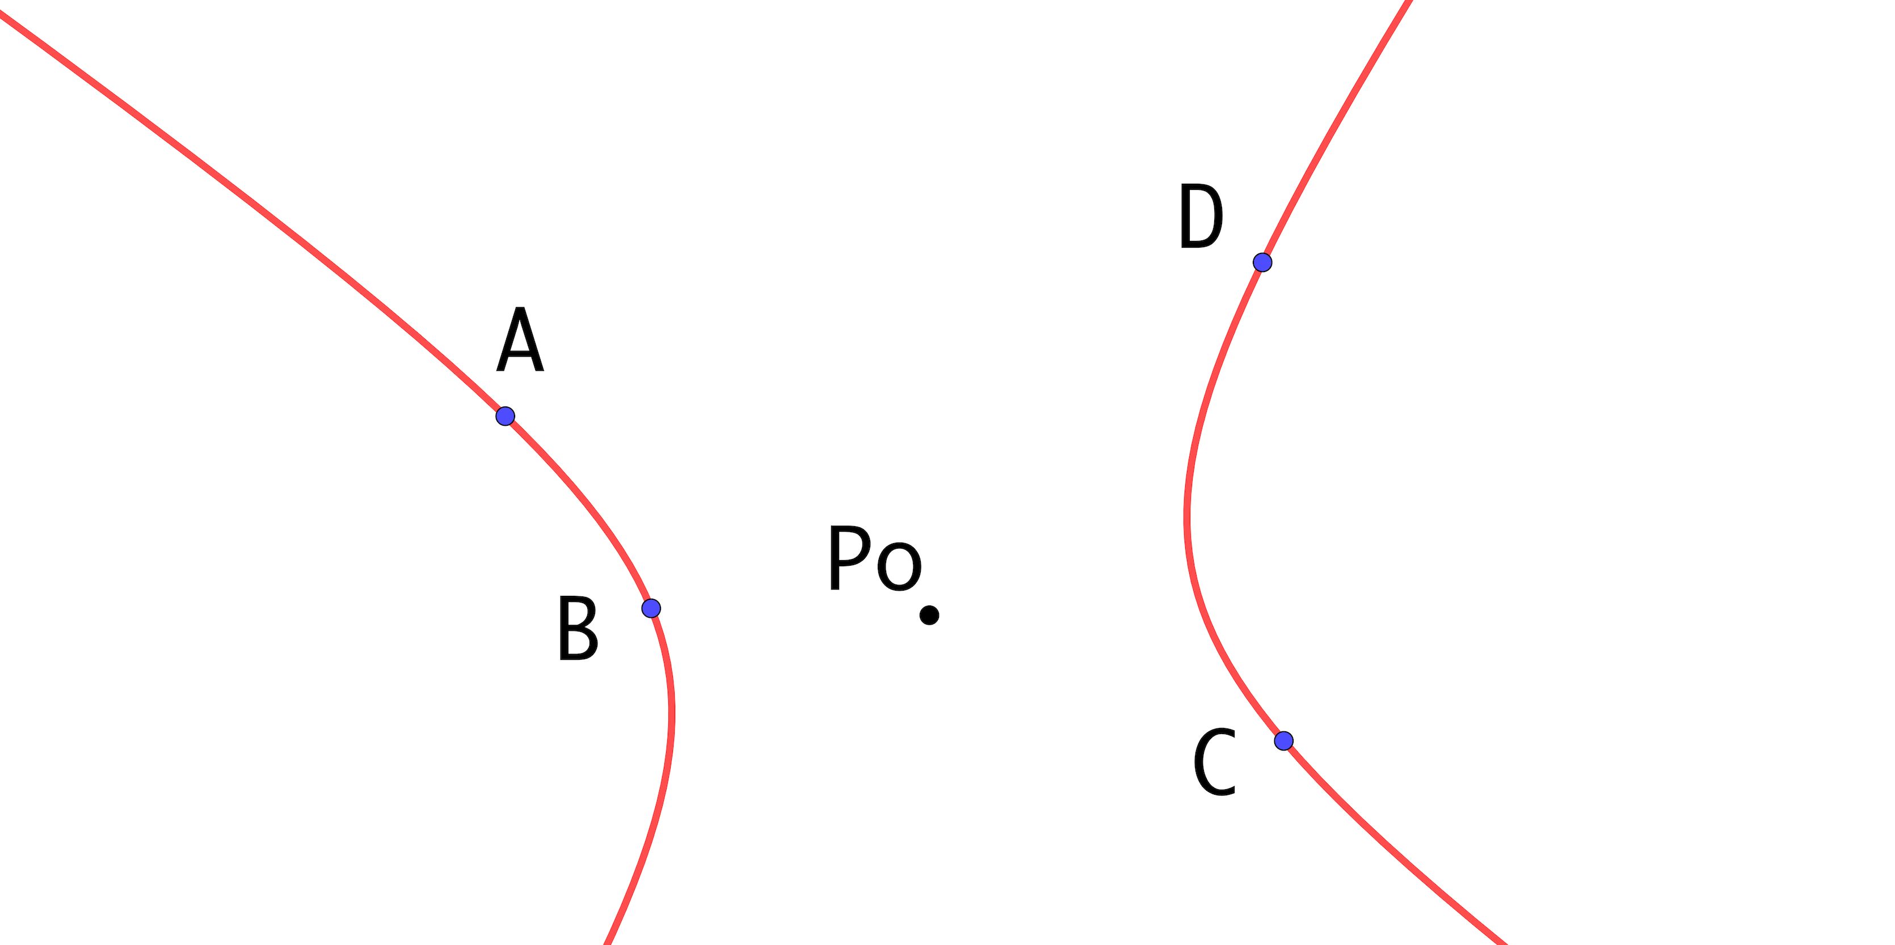
龐色列點Poncelet Point

Slide 14
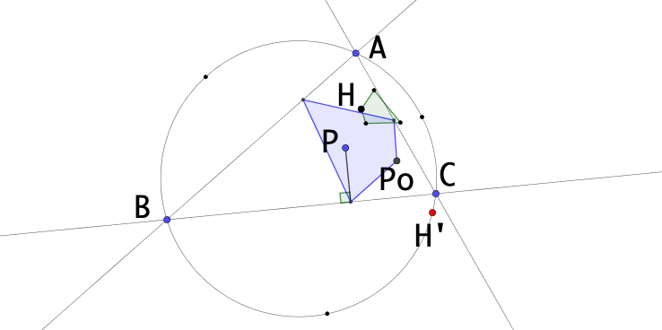

Slide 15
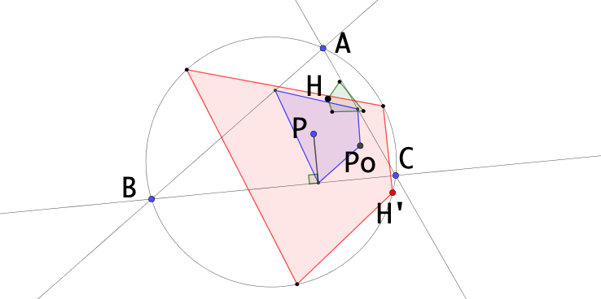

Slide 16
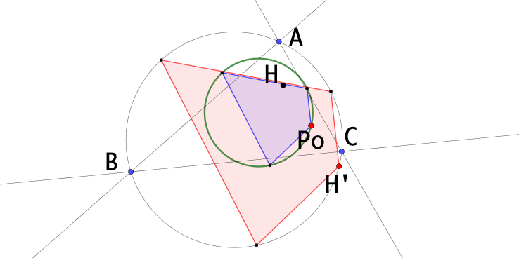

Slide 17
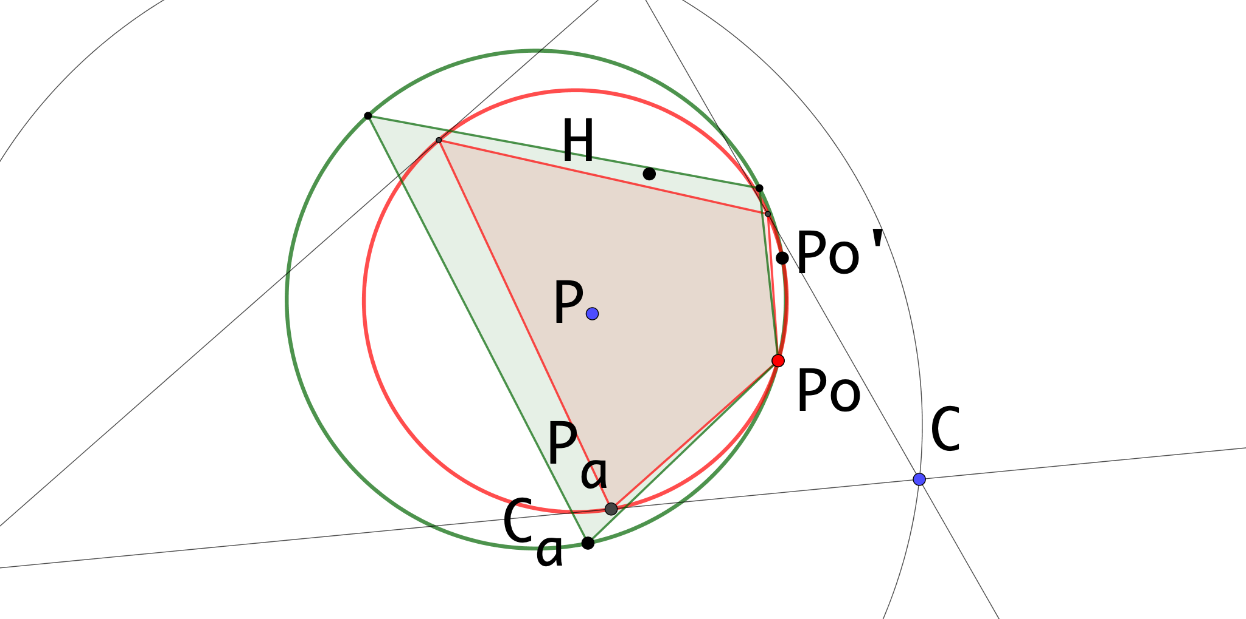

Slide 18
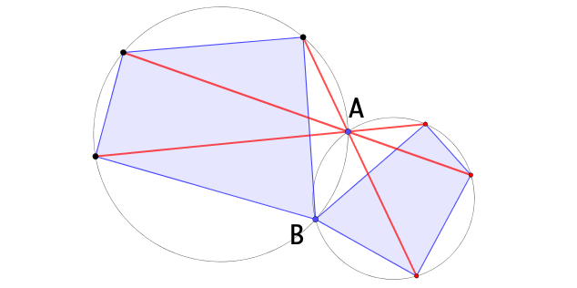
引理1

Slide 19
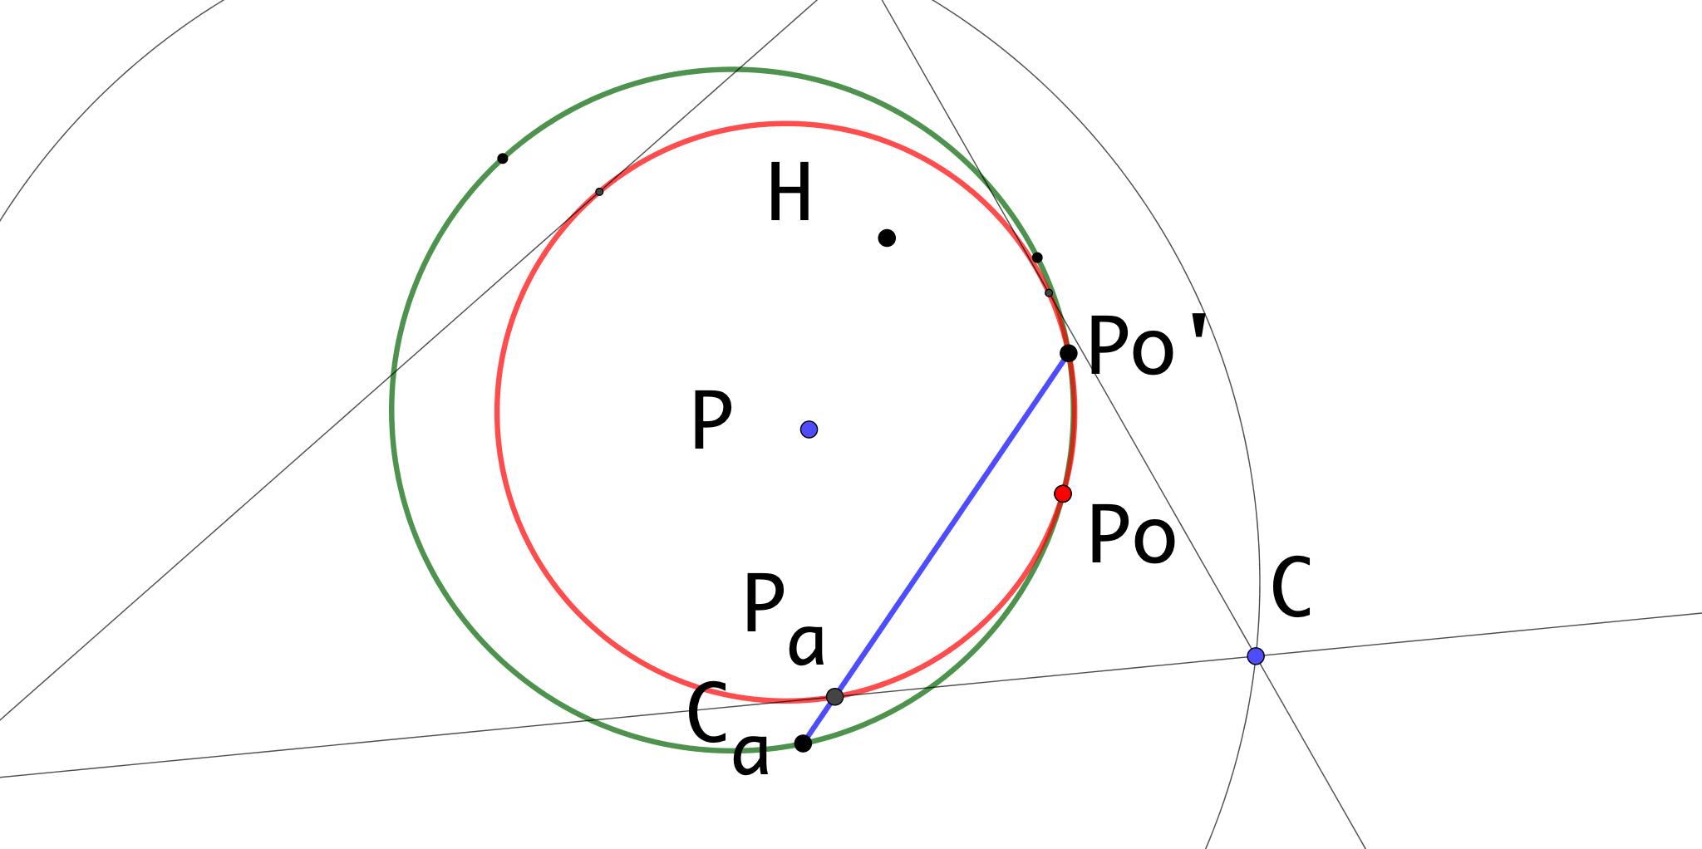

Slide 20
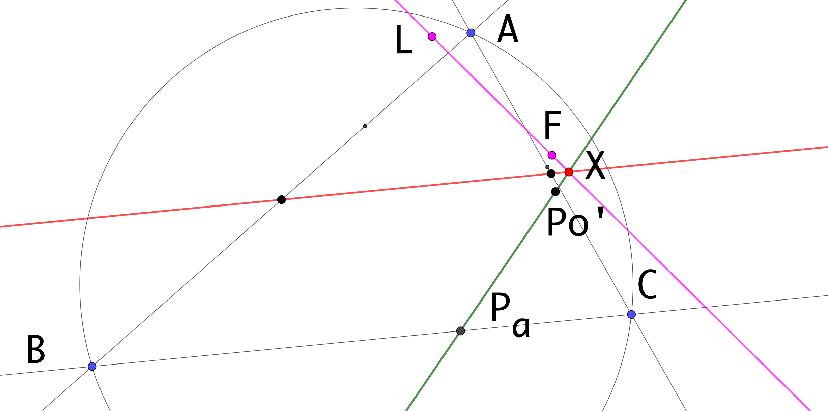

Slide 21
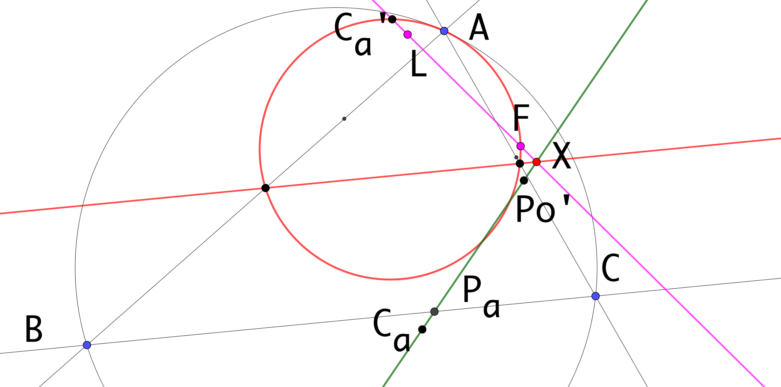

Slide 22
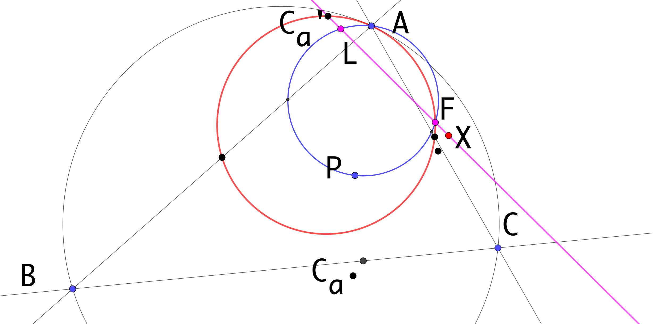

Slide 23
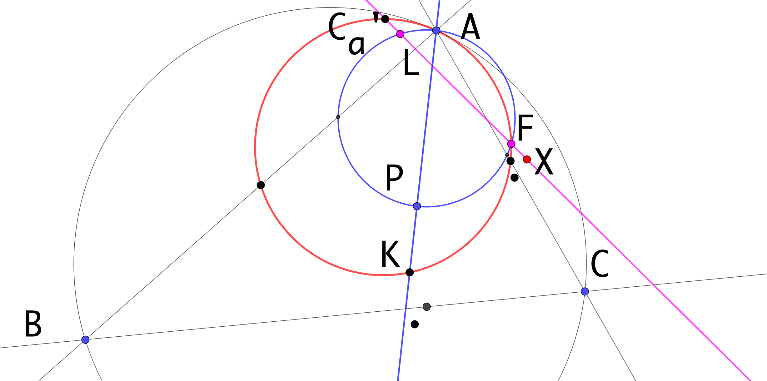

Slide 24
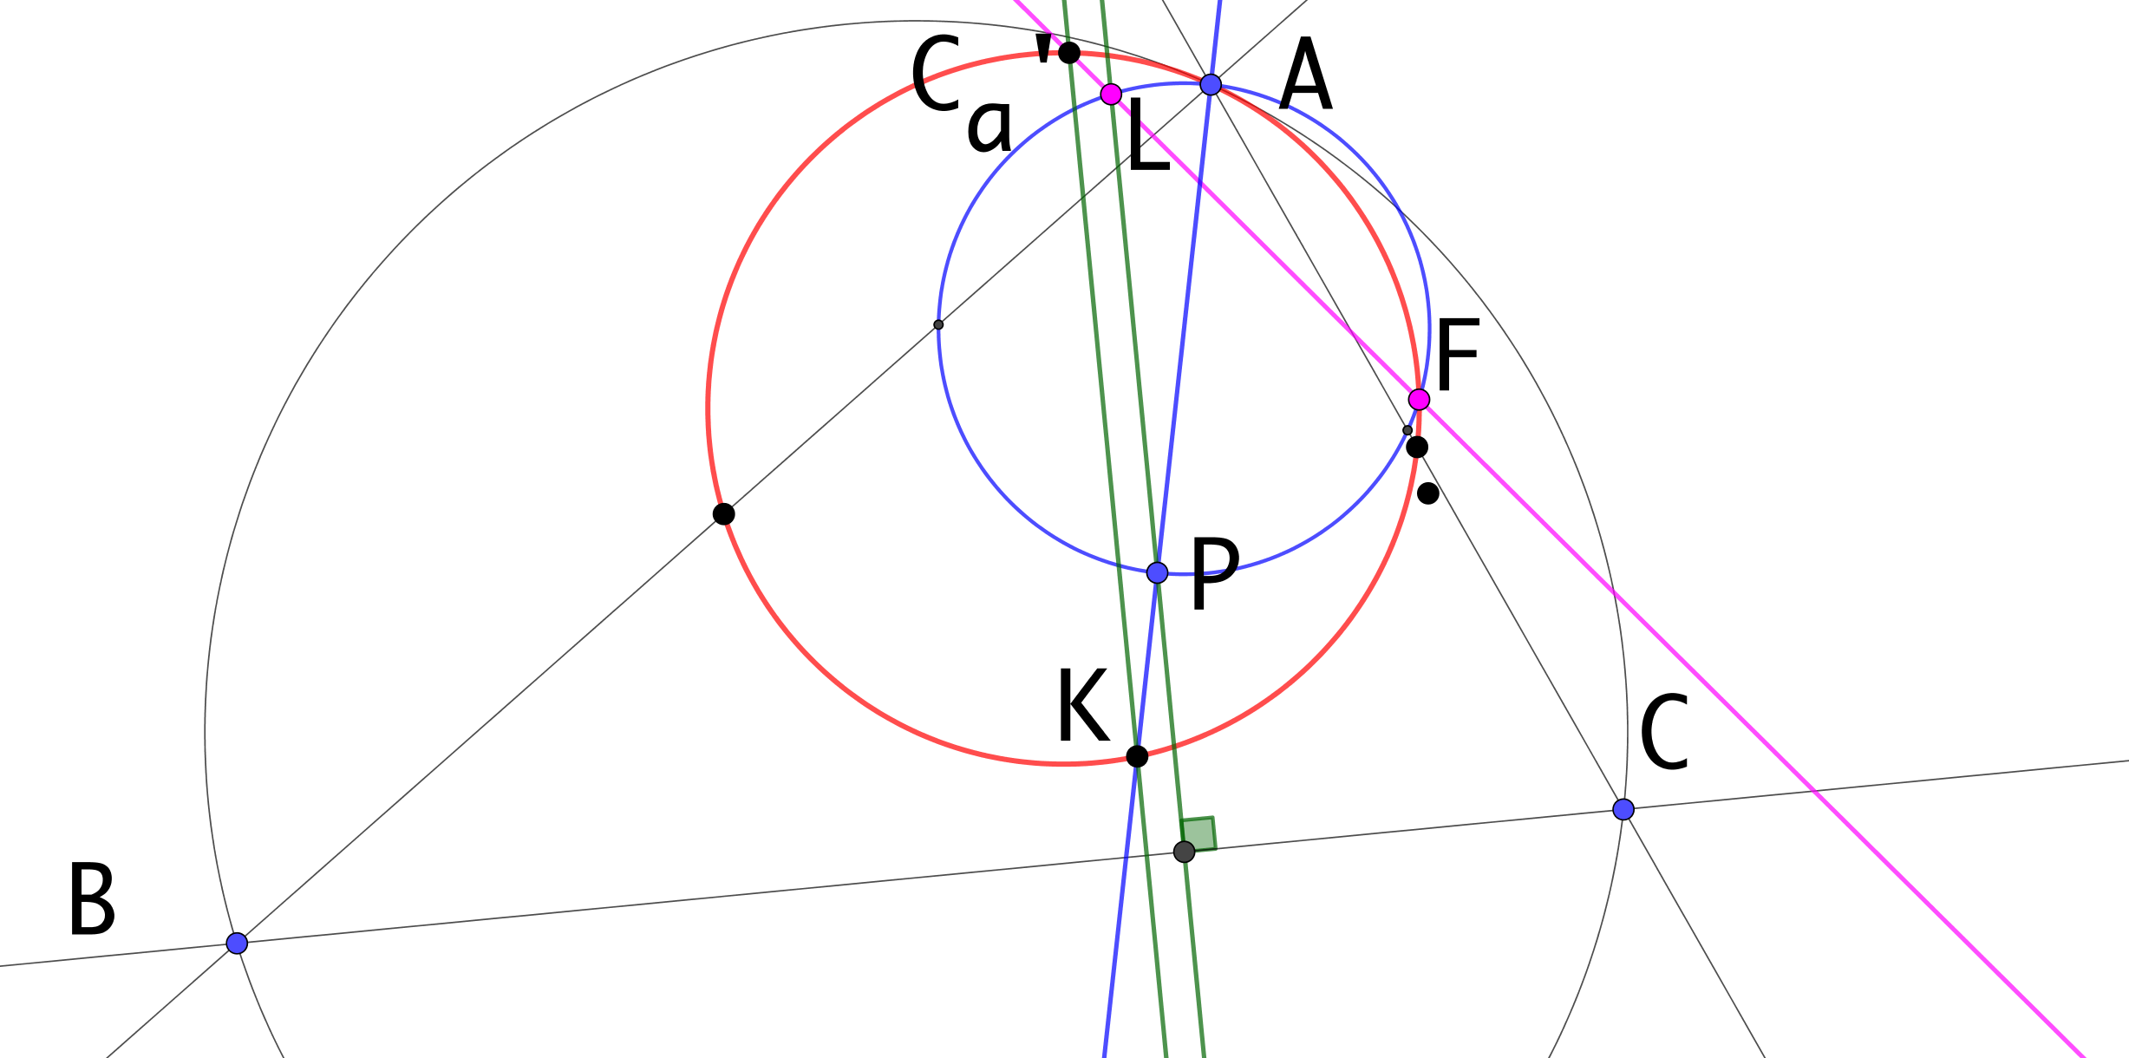

Slide 25
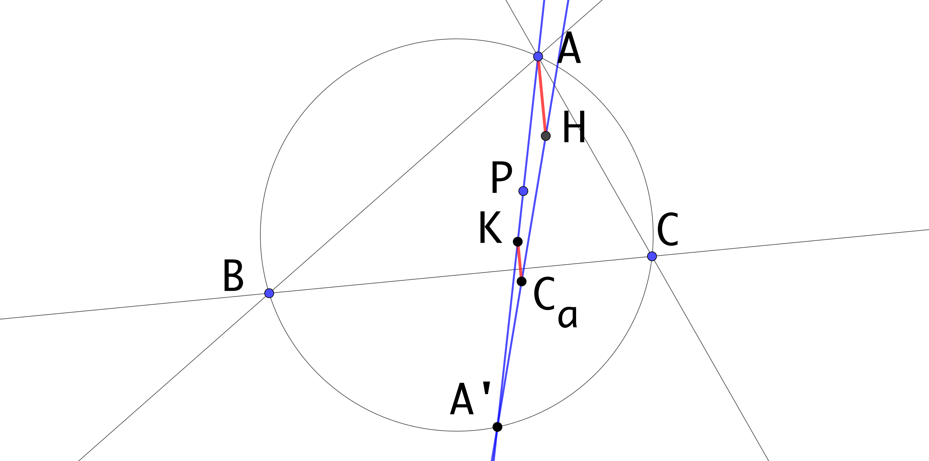

Slide 26
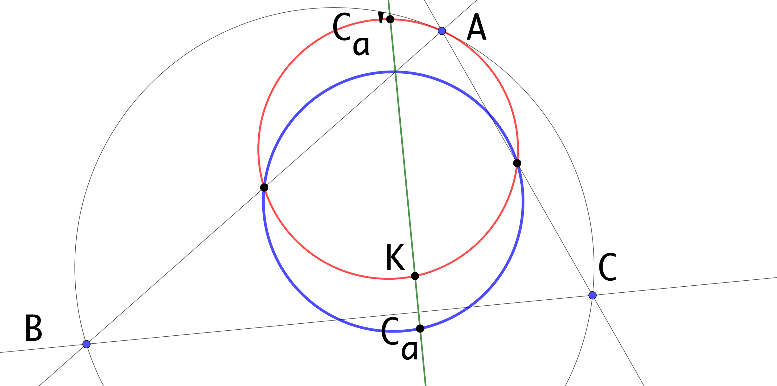

Slide 27
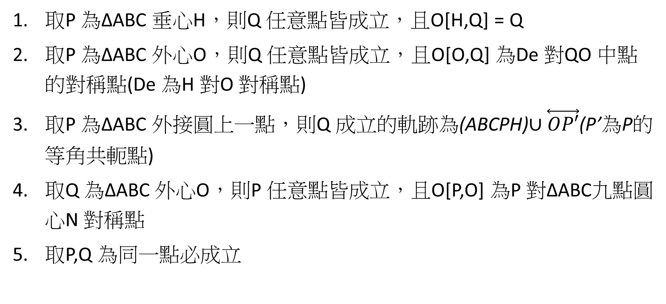
研究結果
取P 為ΔABC 垂心H，則Q 任意點皆成立，且O[H,Q] = Q
取P 為ΔABC 外心O，則Q 任意點皆成立，且O[O,Q] 為De 對QO 中點的對稱點(De 為H 對O 對稱點)
取P 為ΔABC 外接圓上一點，則Q 成立的軌跡為(ABCPH)$∪\overset{⃡}{OP′}$(P’為P的等角共軛點)
取Q 為ΔABC 外心O，則P 任意點皆成立，且O[P,O] 為P 對ΔABC九點圓心N 對稱點
取P,Q 為同一點必成立

Slide 28


